Slide 1


IТ Образование
Для специалистов всех уровней!
WWW.ITEDUCATE.COM.UA

Slide 2
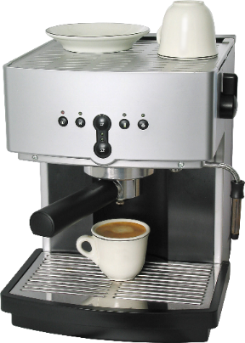
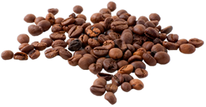


Функции
Понятие “функция”
Функция — это именованный блок кода, который определяется единожды и может вызываться многократно. Функция может иметь параметры, или аргументы, значения которых определяется при её вызове. Параметры могут использоваться внутри функции для осуществления каких-либо действий или вычисления возвращаемого значения.

Slide 3
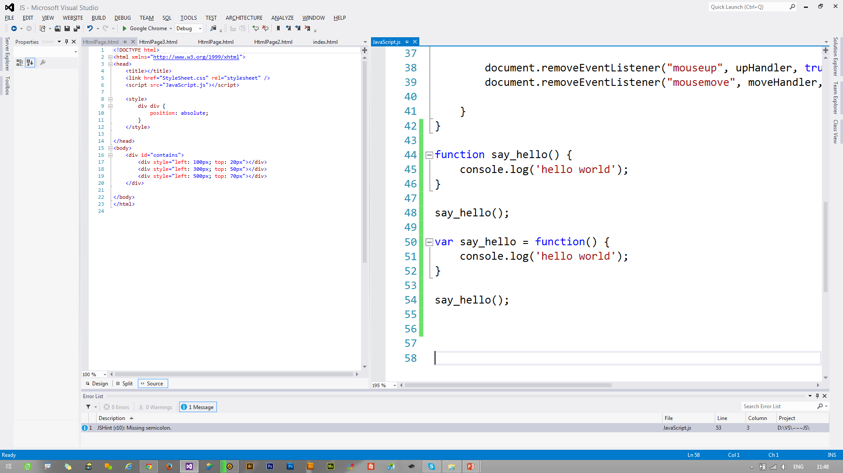
Функции
Создание функций
Существуют 2 способа создания функций: Function Declaration (стандартное объявление) и Function Expression (как литерал).
Название функции
Параметры функции
Тело функции
Вызов функции

Slide 4
Функции
Создание функций
Function Declaration используются чаще, так как короче, лучше читаются, и их можно вызывать до объявления.
Function Expression используются для объявления функции в зависимости от условий.
Function Declaration | Function Expression
создаются интерпретатором до выполнения кода | создаются в момент, когда до них доходит выполнение
нельзя использовать условное объявление | можно использовать условное объявление
Можно вызвать в месте создания | Можно вызвать в месте создания

Slide 5
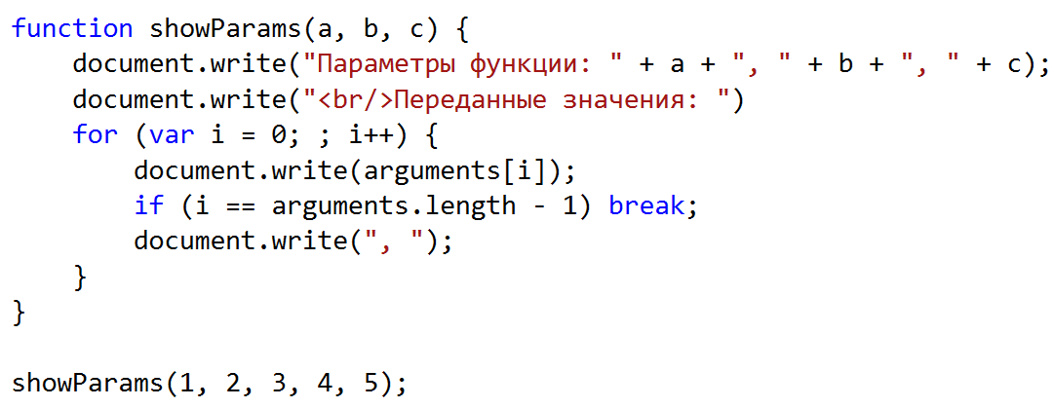
Функции
Аргументы функции
Функцию можно вызвать с любым количеством аргументов.
Все переданные значения функции хранятся в «псевдо-массиве» arguments.
Переданные параметры копируются в локальные переменные функции.
Если параметр не передан при вызове — он считается равным undefined.
Параметры функции: 1, 2, 3
Переданные значения: 1, 2, 3, 4, 5

Slide 6
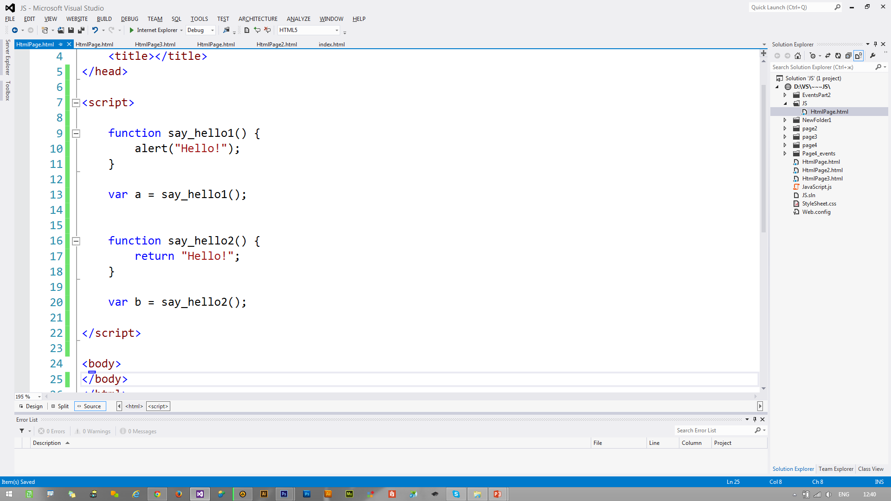
Функции
Возвращаемое значение функции
Функции могут содержать в своем теле директиву return. Если она была вызвана без значения, или функция завершилась без return, то её результат равен undefined.
undefined
“Hello!”

Slide 7
Q&A

Slide 8

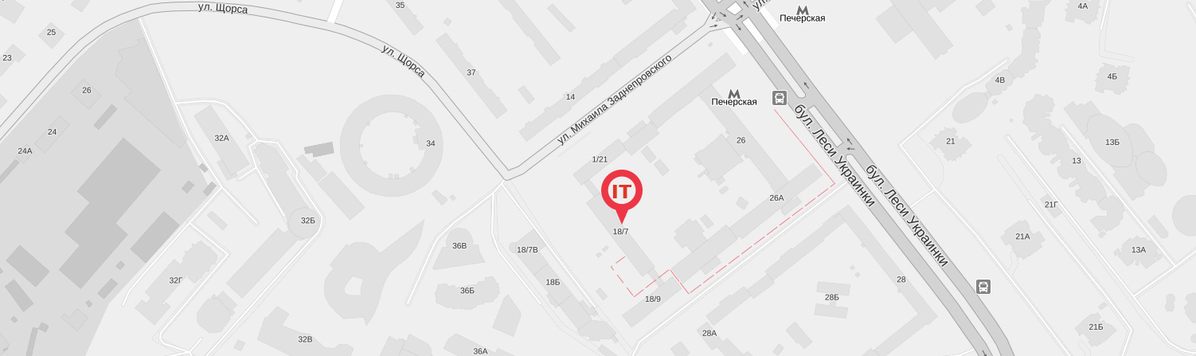
КОНТАКТНЫЕ ДАННЫЕ
ITEA
ул. Кутузова, 18/7, оф. 301
Киев
03133
+38 044 590 08 38
info@iteducate.com.ua
www.iteducate.com.ua
https://www.facebook.com/ITeducate

